Slide 1
Hungarikumok
Készítette: Iglai Zsófia
Tóbi Dorina

Slide 2
Élelmiszerek
Csabai kolbász
Téliszalámi
Egri Bikavér
Unicum
Kalocsai fűszerpaprika
Kürtőskalács

Slide 3
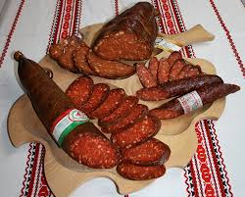
1. Csabai kolbász
1809. erős paprika felhasználása fűszerezéshez
Receptúra öröklődése
Elterjedt: Kárpát-medence
Ausztrália
Észak- és Dél-Amerika

Slide 4
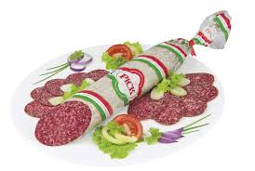
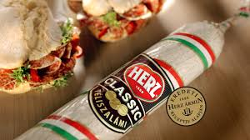
2. Téliszalámi
Herz Ármin
XIX. Századi recept
prémium minőségű: -bükkfa-füstölés
-fehér-szegfűbors
-szürkésfehér nemespenész

Slide 5
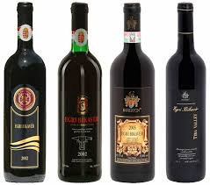
3. Egri Bikavér
Újkori első védett eredetű bor (1997)
Vörösbor
Terroir bor:-termőhelyek
-mezoklíma
-szőlőválasztás
-érlelés

Slide 6
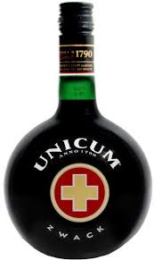
4. Unicum
1790. II.József és Zwack család egyik őse alkotta
Történet szerint: gyógyszerként szolgált a királynak
első korty után felkiált a király: „Dasistein Unicum”
Népszerű: Olaszországban
Németországban
Ausztriában
Kárpát-medence magyar lakta területek

Slide 7
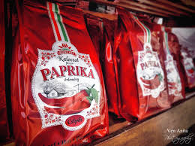
5. Kalocsai fűszerpaprika
Kalocsai fűszerpaprika-termő tájkörzet
Termék: mélyvörös színű, kellemes aromájú
1861 első paprikamalom
kőpáros paprikamalmok

Slide 8
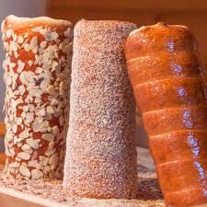
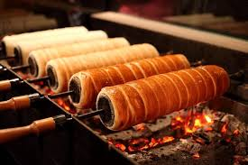
6. Kürtőskalács
Alakja füstelvezetésre használt kürtőkre emlékeztet
Mikes Mária 1784.
Szakácskönyvekbe került be

Slide 9
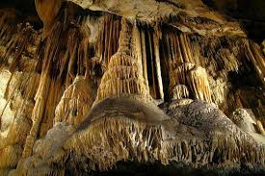
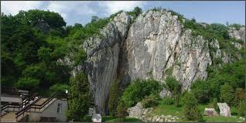
Aggteleki cseppkőbarlang
712 barlang
Ebből 273 magyar állam területéről nyílik
Leghíresebb: Baradla-Domica barlangrendszer
Sokszínű állat-és növényvilág

Slide 10
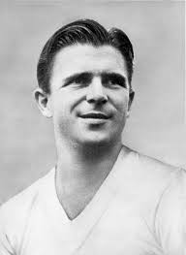
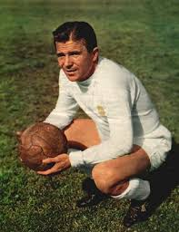
Sport: Puskás Ferenc
Magyar válogatott, olimpia bajnok
Aranycsapat kapitánya
Real Madrid korszakos csillaga
Életműve egyedülálló
Világszerte ismerik

Slide 11
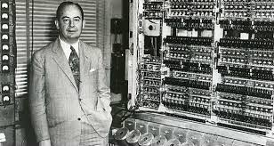
Neumann János: számítógép
Neumann-elvek 1945
Számítógép működésének megalapozása
Minden számítógép, laptop, telefon mind azonos felépítésű

Slide 12
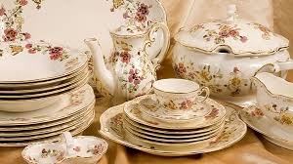
Zsolnay porcelén és kerámia
Művészi érték állandó megújulás jelképe
Kiváló minőség, egyedi esztétika
Valódi szellemiség, kultúra alakult ki
Hírneves alkotók részvétele: -Martyn Ferenc
-Rippl-Rónai József
-Victor Vasarely

Slide 13
Kulturális örökség
Matyó népművészet
Herendi porcelán
Mohácsi busójárás
Hortobágy

Slide 14
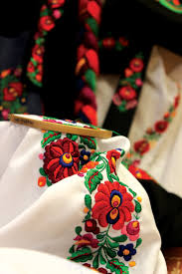
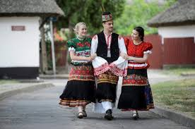
1. Matyó népművészet
19.század vége
Hímzés
Motívumok
Matyó népviselet

Slide 15
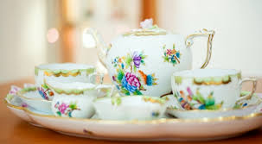
2. Herendi porcelán
1777 porcelángyár
Borsod-Abaúj-Zemplén megyei, Hollóháza
Magas minőségű
Ízlésen dekorált
Világhírű (pl.:Japán, USA, Ausztrália)

Slide 16
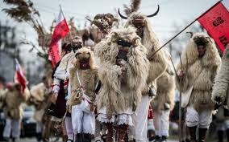
3. Mohácsi búsójárás
Téltemető, tavaszváró ünnepekhez tartozik
Birkabőr-ruha, bőrbocskor, búsómaszk,
Hangkeltő eszközök

Slide 17
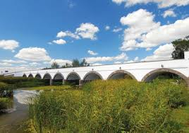
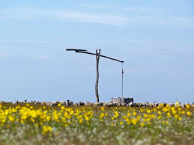
4. Hortobágy
Európa legnagyobb füves pusztája
Pásztorközösségek
Puszta biológiai sokfélesége
Ember és a természet harmonikus együttélésének kiemelkedő példája

